Slide 1

ISO 26000 e NBR 16001
IFSul – Instituto Federal de Educação Ciência e Tecnologia Sul-rio-grandense
Gestão da Qualidade
Lorena Tranhaque
Anderson Magalhães
Ronaldo Ribeiro
Viviane Abreu
Sapucaia do Sul, 22 de Novembro de 2017

Slide 2

ISO 26000
O que é?
É a primeira norma internacional de responsabilidade social empresarial - Primeira edição em 01/11/2010;
É uma norma de diretrizes, sem o propósito de certificação;
Tem como objetivo de ajudar empresas na implantação e desenvolvimento de políticas baseadas na sustentabilidade;
É aplicável a todos os tipos e portes de organizações e de todos os setores (governo, ONG’s e empresas privadas);

Slide 3
ABNT NBR 16001
O que é?
Responsabilidade social – Sistema da gestão – Requisitos, teve sua primeira edição publicada em novembro de 2004 e a sua segunda versão em julho de 2012.
A versão de 2012 foi baseada na diretriz internacional ISO 26000 publicada em novembro de 2010;
É uma norma de sistema de gestão, passível de auditória, estruturada em requisitos verificáveis , permitindo que a organização busque a certificação por uma terceira parte (INMETRO) , o que não ocorre com a ISO 26000 que é uma norma de diretrizes;

Slide 4
ISO 26000 e ABNT NBR 16001
Porque implantar?
Estímulo a um processo decisório com decisões fundamentadas e baseadas em uma melhor compreensão das expectativas da sociedade, das oportunidades associadas à Responsabilidade Social e dos riscos de não ser socialmente responsável;
Melhoria das práticas de gestão de risco da organização;
Melhoria da reputação da organização e promoção de mais confiança por parte do público;
Suporte à licença de operação de uma organização;
Geração de inovação;
Melhoria da competitividade da organização, incluindo acesso a financiamento e status de parceiro preferencial;
Melhoria do relacionamento da organização com as partes interessadas, dessa forma expondo a organização a novas perspectivas e ao contato com diferentes partes interessadas;

Slide 5
ISO 26000 e ABNT NBR 16001
Aumento da fidelidade, do envolvimento, da participação e da moral dos empregados;
Melhoria da saúde e segurança dos trabalhadores de ambos os sexos;
Impacto positivo na capacidade da organização de recrutar, motivar e reter os empregados;
Economia resultante do aumento de produtividade e eficiência no uso dos recursos,
Redução no consumo de energia e água,
Redução do desperdício e recuperação de subprodutos valiosos;
Maior confiabilidade e equidade das transações por meio de envolvimento político responsável,
Concorrência leal e combate à corrupção;

Slide 6
ISO 26000
Principais características
A ISO 26000 apresenta 27 conceitos relevantes para uma gestão socialmente responsável e 7 princípios da responsabilidade social.
A norma define que responsabilidade social é a responsabilidade de uma organização pelos impactos de suas decisões e atividades na sociedade e no meio ambiente, por meio de um comportamento ético e transparente que:
Contribua para o desenvolvimento sustentável, inclusive a saúde e o bem estar da sociedade;
Leve em consideração as expectativas das partes interessadas:
Esteja em conformidade com a legislação aplicável;
Seja consistente com as normas internacionais de comportamento e
Esteja integrada em toda a organização e seja praticada em suas relações

Slide 7
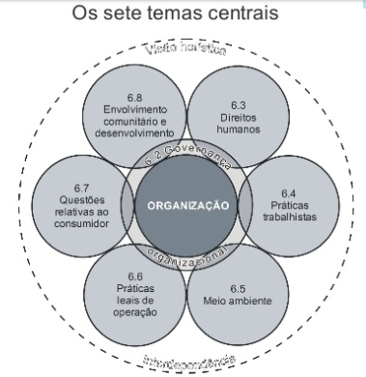
ISO 26000

Slide 8
ISO 26000
7 princípios da responsabilidade social:
Accountability: Ato de responsabilizar-se pelas consequências de suas ações e decisões, respondendo pelos seus impactos na sociedade, na economia e no meio ambiente, prestando contas aos órgãos de governança e demais partes interessadas declarando os seus erros e as medidas cabíveis para remediá-los.
Transparência: Fornecer às partes interessadas de forma acessível, clara, compreensível e em prazos adequados todas as informações sobre os fatos que possam afetá-las.
Comportamento ético: Agir de modo aceito como correto pela sociedade - com base nos valores da honestidade, equidade e integridade, perante as pessoas e a natureza - e de forma consistente com as normas internacionais de comportamento.

Slide 9
ISO 26000
Respeito pelos interesses das partes interessadas (Stakeholders): Ouvir, considerar e responder aos interesses das pessoas ou grupos que tenham um interesses nas atividades da organização ou por ela possam ser afetados.
Respeito pelo Estado de Direito: O ponto de partida mínimo da responsabilidade social é cumprir integralmente as leis do local onde está operando.
Respeito pelas Normas Internacionais de Comportamento: Adotar prescrições de tratados e acordos internacionais favoráveis à responsabilidade social, mesmo que não que não haja obrigação legal.
Direito aos humanos: Reconhecer a importância e a universalidade dos direitos humanos, cuidando para que as atividades da organização não os agridam direta ou indiretamente, zelando pelo ambiente econômico, social e natural que requerem.

Slide 10
ISO 26000
As organizações devem tratar de todos os 7 temas centrais, porém, não necessaria-mente de todas as questões a eles relacionadas. Cada organização deverá analisar, junto com seus stakeholders, a relevância das questões e sub-temas para sua organização e priorizar as suas ações.
Governança organizacional: Trata de processos e estruturas de tomada de decisão, delegação de poder e controle. O tema é, ao mesmo tempo, algo sobre o qual a organização deve agir e uma forma de incorporar os princípios e práticas da responsabilidade social à sua forma de atuação cotidiana.
Direitos humanos: Inclui due dilligence, situações de risco para os DH; como evitar cumplicidade; resolução de queixas; discriminação e grupos vulneráveis; direito civis e políticos, direitos econômicos, sociais e culturais; princípios e direitos fundamentais do trabalho.
Práticas trabalhistas: Refere-se tanto a emprego direto quanto ao terceirizado e ao trabalho autônomo. Inclui emprego e relações do trabalho; condições de trabalho e proteção social; diálogo social; saúde e segurança no trabalho; desenvolvimento humano e treinamento no local de trabalho.

Slide 11
ISO 26000
Meio ambiente: Inclui prevenção da poluição; uso sustentável de recursos; mitigação e adaptação às mudanças climáticas; proteção do meio ambiente e da biodiversidade e restauração de habitats naturais.
Práticas leais de operação: Compreende práticas anticorrupção; envolvimento político responsável; concorrência leal; promoção da responsabilidade social na cadeia de valor e respeito aos direitos de propriedade.
Questões dos consumidores: Inclui marketing leal, informações factuais e não tendenciosas e práticas contratuais justas; Proteção à saúde e a segurança do consumidor; consumo sustentável; atendimento e suporte ao consumidor e solução de reclamações e controvérsias; proteção e privacidade dos dados do consumidor; acesso a serviços essenciais e educação e conscientização.
Envolvimento e desenvolvimento da comunidade: Refere-se ao envolvimento da comunidade; educação e cultura; geração de emprego e capacitação; desenvolvimento tecnológico e acesso a tecnologias; geração de riqueza e renda; saúde e investimento social.

Slide 12
ABNT NBR 16001
As organizações devem desenvolver programas (com objetivos e metas) que deverão contemplar onze temas da Responsabilidade Social. São eles:
boas práticas de governança;
combate à pirataria, sonegação, fraude e corrupção;
práticas leais de concorrência;
direitos da criança e do adolescente, incluindo o combate ao trabalho infantil;
direitos do trabalhador, incluindo o de livre associação, de negociação, a
remuneração justa e benefícios básicos, bem como o combate ao trabalho forçado;
promoção da diversidade e combate à discriminação (por exemplo: cultural, de gênero, de raça/etnia, idade, pessoa com deficiência);
compromisso com o desenvolvimento profissional;
promoção da saúde e segurança;
promoção de padrões sustentáveis de desenvolvimento, produção, distribuição e consumo, contemplando fornecedores, prestadores de serviço, entre outros;
proteção ao meio ambiente e aos direitos das gerações futuras; ações sociais de interesse público.

Slide 13
ABNT NBR 16001
Adota modelo PDCA, utilizado pelas normas ISO 9001 e ISO 14001. Facilitando a integração com os sistemas de gestão já existentes, evitando-se assim a criação de sistemas e departamentos isolados;
O atendimento aos requisitos da Norma não significa que a organização seja socialmente responsável, mas sim que possui um sistema de gestão da responsabilidade social. As comunicações da organização, tanto internas quanto externas, devem respeitar este preceito.

Slide 14
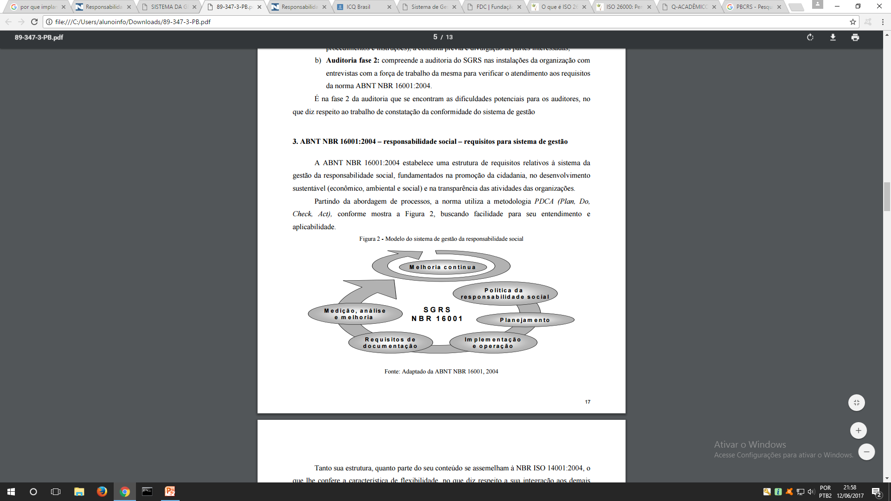
ABNT NBR 16001

Slide 15
ISO 26000 e ABNT NBR 16001
Benefícios
Em resumo, o principal benefício destas normas consiste na possibilidade de virem a se constituir num instrumento que induza a formação de novos valores, à medida que as mesmas forem obtendo a adesão das organizações. Sendo assim, estes valores poderão ser propagados não só nas organizações como também nas respectivas cadeias de fornecedores, clientes, comunidades de entorno e sociedade (“stakeholders”). Desta forma, poderá contribuir significativamente para a disseminação da conscientização de uma gestão com princípios éticos.

Slide 16
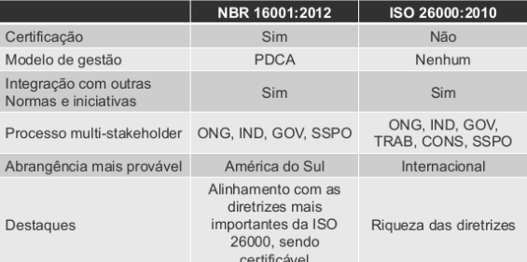
ISO 26000 x ABNT NBR 16001

Slide 17
ISO 26000
Dificuldades na Implementação
Norma genérica;
Dificuldade de adaptação de diferentes realidades (econômicas, culturais, sociais e legais);
Dificuldade de comprovar a adesão a norma;
Norma não certificável;

Slide 18
ABNT NBR 16001
Dificuldades na Implementação
Subjetividade dos requisitos;
Dificuldade de quantificar objetivos;
Dificuldade de estabelecer metas;
Dificuldade de elaborar programas;
Dificuldade de estabelecer critérios para auditoria;
Falta de um conjunto de orientações (diretrizes específicas).

Slide 19
ISO 26000 e ABNT NBR 16001
Perguntas:
Qual o temas das Normas apresentadas neste trabalho?
Ambas as normas,ISO 26000 e ABNT NBR 16001,falam sobre a responsabilidade social, e buscam constituir um instrumento que induza a formação de novos valores para instituições.
Qual a diferença entre a ABNT NBR 16001 e a ISO 26000?
A ABNT NBR 16001 é uma norma de sistema de gestão, passível de auditória, estruturada em requisitos verificáveis,já a ISO 26000 é uma norma de diretrizes Tem como objetivo traçar diretrizes para ajudar empresas na implantação e desenvolvimento de políticas baseadas na sustentabilidade, sem o propósito de certificação.

Slide 20
ISO 26000 e ABNT NBR 16001
Perguntas:
Qual ferramenta da qualidade é utilizada pela NBR 16001?
A NBR 16001 utiliza-se da ferramenta PDCA, modelo já utilizado pelas normas ISO 9001
e ISO 14001, evitando a criação de sistemas e departamentos isolados.
Segundo a ISO 26000 qual a definição de responsabilidade social?
É a responsabilidade de uma organização pelos impactos de suas decisões e atividades na sociedade e no meio ambiente, por meio de um comportamento ético e transpa-rente que:
Contribua para o desenvolvimento sustentável, inclusive a saúde e o bem estar da sociedade;
Leve em consideração as expectativas das partes interessadas:
Esteja em conformidade com a legislação aplicável;
Seja consistente com as normas internacionais de comportamento e
Esteja integrada em toda a organização e seja praticada em suas relações.

Slide 21
ISO 26000 e ABNT NBR 16001
Perguntas:
Cite 3 dos 7 princípios da responsabilidade social segundo a ISO 26000, dê uma breve explicação de cada um.
Respeito pelo Estado de Direito: O ponto de partida mínimo da responsabilidade social é cumprir integralmente as leis do local onde está operando.
Respeito pelas Normas Internacionais de Comportamento: Adotar prescrições de tratados e acordos internacionais favoráveis à responsabilidade social, mesmo que não que não haja obrigação legal.
Direito aos humanos: Reconhecer a importância e a universalidade dos direitos humanos, cuidando para que as atividades da organização não os agridam direta ou indiretamente, zelando pelo ambiente econômico, social e natural que requerem.

Slide 22
Bibliografia
ASHLEY, P.A. et al. Ética e responsabilidade social nos negócios. São Paulo: Saraiva, 2002.
BARBIERI, J.; CAJAZEIRA, J. ISO 26.000 – Barreira não tarifária ou comércio justo? In: ENCONTRO GESTÃO DO MEIO AMBIENTE – ENGEMA, 2005. USP; FGV/EAESP, Rio de Janeiro: Anais eletrônicos... ENGEMA, 2005. 1 CD-ROM.
http://www.inmetro.gov.br/qualidade/responsabilidade_social/pontos-iso.asp#principios
http://www.inmetro.gov.br/qualidade/responsabilidade_social/norma_nacional.asp

